Slide 1
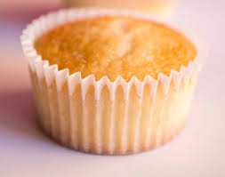
Cupcakes
Tenemos el gusto de presentarle las siguientes opciones para su actividad social:

Slide 2
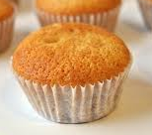
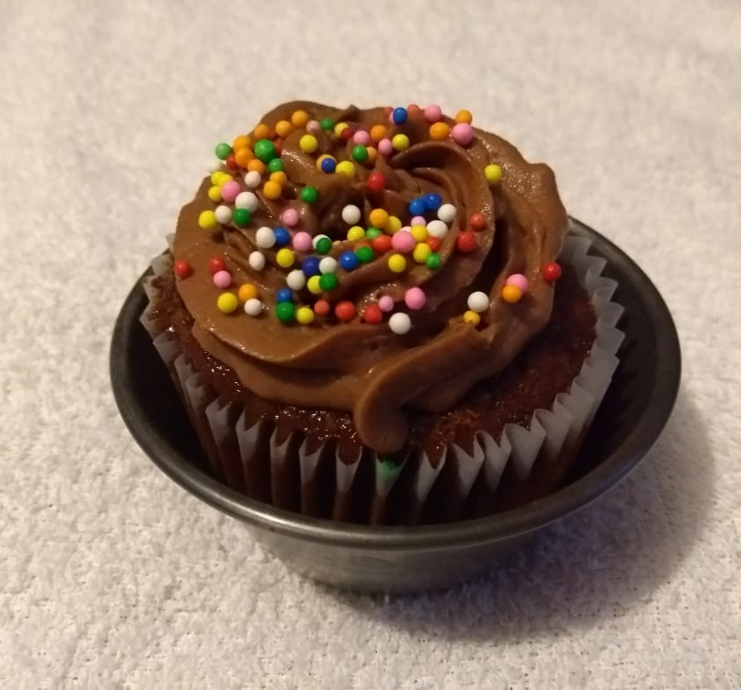
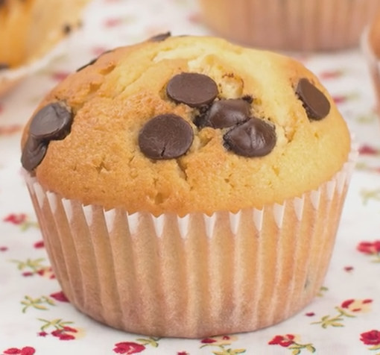
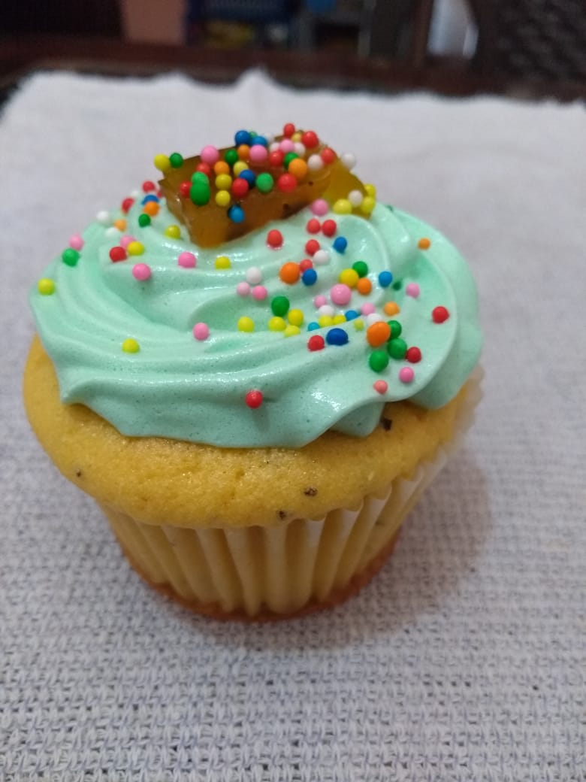
Tipos de masa
Tradicionales
Vainilla
Vainilla con chips de chocolate
Mix de vainilla y chocolate
Naranja
Naranja con semillas de amapola
Chocolate
EspecialesPiña
Maracuyá
Café
Manzana
Melocoton
Licor (Baileys, envinadas torta negra y blanca con frutos secos)
Banano

Slide 3
Tipos de relleno
Dulce frutal
Mora
Fresa
Cremas
Ganache de chocolate
Licor (Baileys, coco, maracuyá, naranja)
Kiwi
Ciruela
Piña
Maracuyá
Manzana
Melocotón
Banano
Mango
Guayaba
Naranja
Limón
Café
Leche condensada
Arequipe
Coco
Confites (Chocolates, masticables y grageas)
Triturado de galleta oreo con crema
El pedido mínimo para los sabores especiales es de 1 docena y su valor incrementa de acuerdo a disponibilidad.

Slide 4
Tipos de decoración
Crema pastelera saborizada.
Chantilly saborizado.
Merengue italiano
Glaseado en azúcar sabor frutal.
Pastillaje
Las decoraciones que tienen diseño como las de pastillaje, su valor depende del detalle.

